Slide 1


LOGO
趣学数据结构
主讲：陈小玉
DESIGNED & WORDPRESS ALL BY ALONIC

Slide 2

本节要点
CONTENTS
有序顺序表合并
01
有序链表合并
02
单链表就地逆置
03
快慢指针大法
04

Slide 3
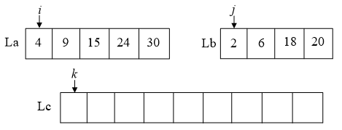
线性表应用
1
有序顺序表合并

Slide 4
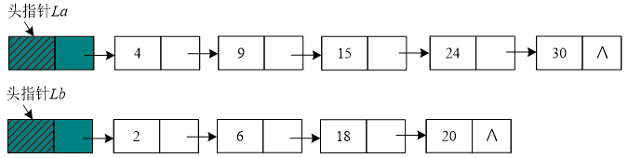
线性表应用
2
有序链表合并

Slide 5

线性表应用
3
单链表就地逆置

Slide 6

线性表应用
3
快慢指针大法
快慢指针找单链表中间节点：
思考：如何在单链表中查找倒数第k个结点？

Slide 7
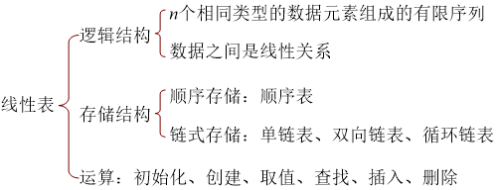
课程总结
通过本节的学习，掌握顺序表、链表的结构体定义和基本操作。学会画图，清晰认识指针指向。能够使用顺序表、链表的解决实际问题。

Slide 8
下节预告
下节通过趣味小故事——胡同停车，讲述栈的使用，一起体会算法之美。

